Slide 1

【角２封筒】 ・文字を大胆に配置 ： SMART VIDEO IS THE BEST PRODUCTION COMPANY
・２つのロゴを大胆に配置
・郵便番号・住所・電話番号・会社名・メールアドレス

Slide 2
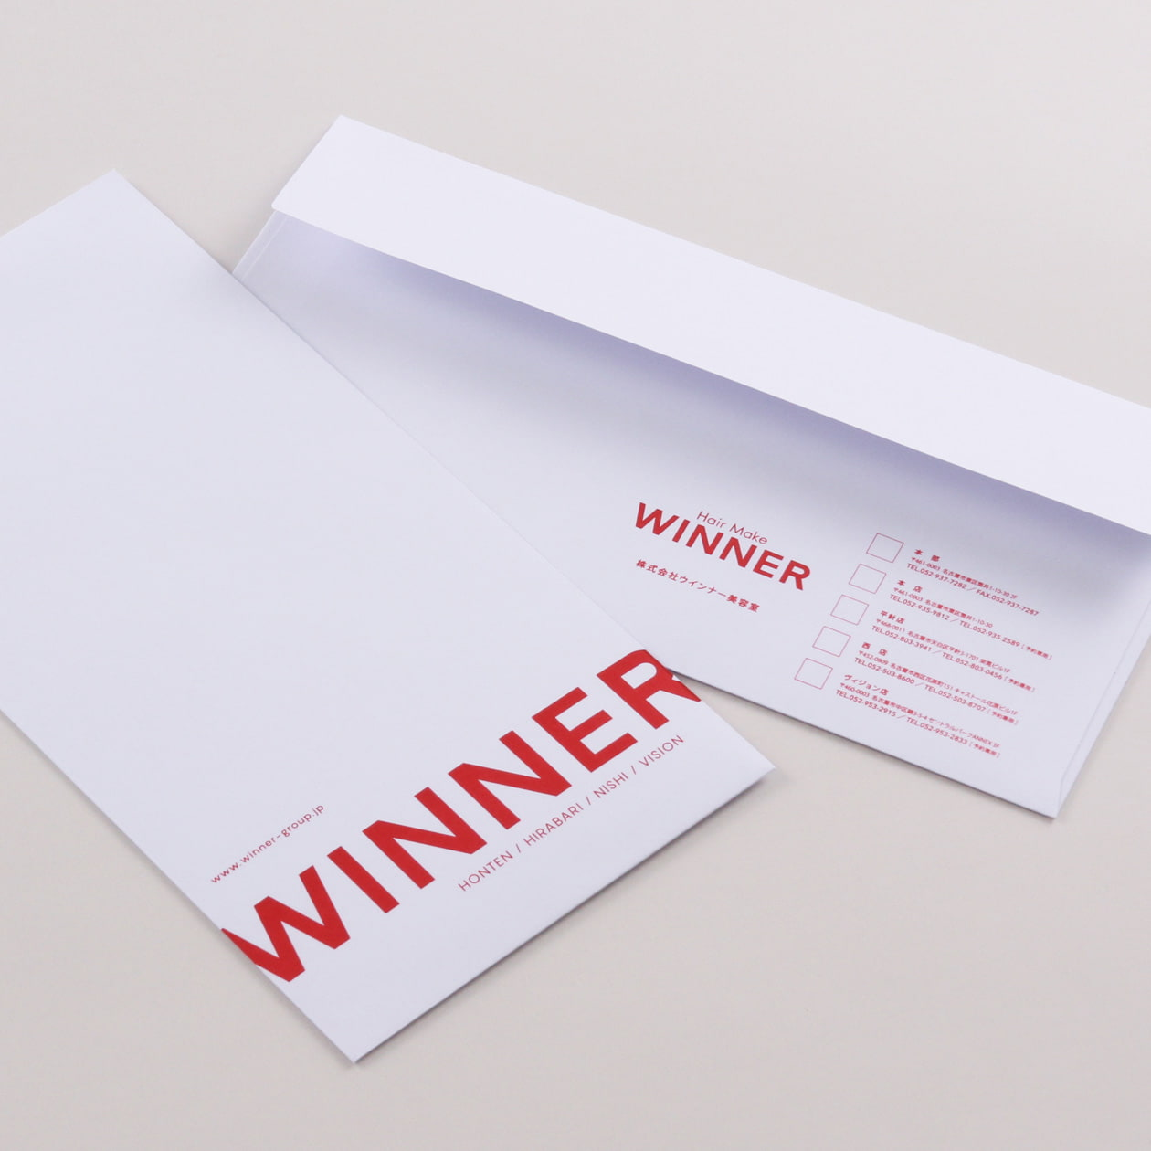
【長３封筒】 ・文字が左右切れるくらいに大胆に配置 ：AXIS JAPAN
・（裏面デザインはなし）
・２つのロゴを大胆に配置
・郵便番号・住所・電話番号・会社名・メールアドレス

